Slide 1
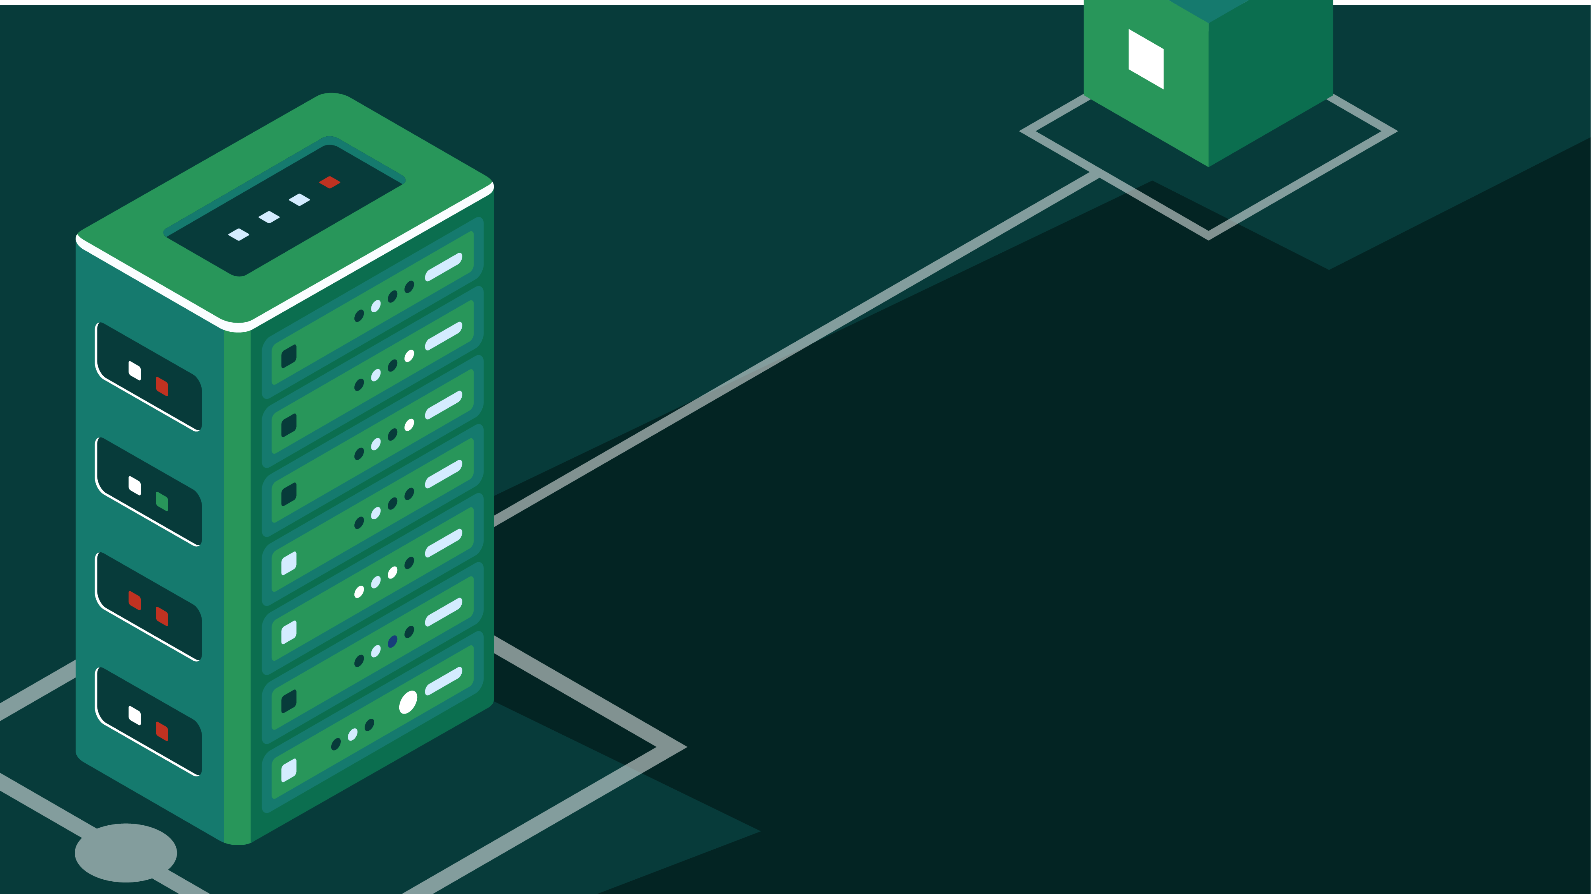
PERIFERICOS

Slide 2
OBJETIVOS
CONOCER PERIFERICOS
COMO UTILIZARLOS

Slide 3
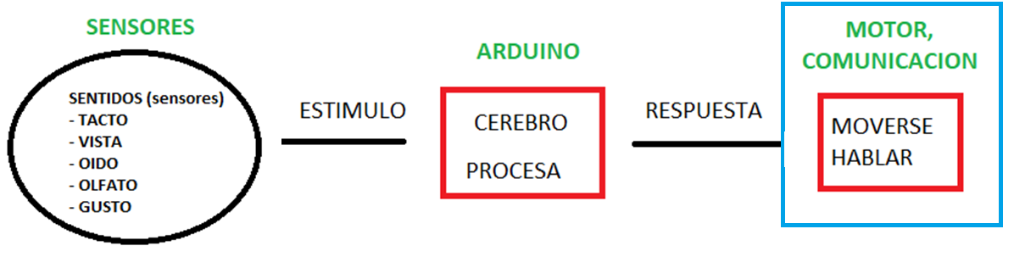
SISTEMA

Slide 4
PROTOCOLOS
UART: receptor-transmisor universal asíncrono, velocidad hasta 2MBs.
I2C: asíncrono con 2 cables, uno para el reloj (SCL) y otro para el dato (SDA).
SPI: síncrono con 4 cables. La SD Card lo utiliza, SCK para reloj, MOSI para maestro, OUT esclavo in, MOSI para maestro In – Esclavo Out.

Slide 5
PERIFERICOS
LED
MOTOR (mover)
VALVULA (dejar pasar)
PANTALLA LCD - OLED
GENERAR SONIDO
MENSAJE IR, RADIO, BLUETOOTH
MEMORIA CARD SD
CAMARA
ENVIAR DATA A DB EN NUBE

Slide 6
SONIDO
Buzzer: Vibra membrana al atravesar material piezoeléctrico con electricidad.
Altavoz: Vibra membrana cuando una corriente genera magnetismo

Slide 7
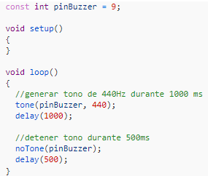
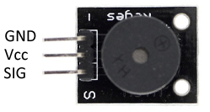
SONIDO

Slide 8
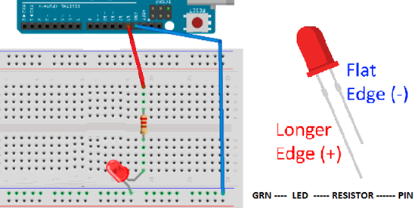
LED
100-Ohms
3.3-volt LEDs
220-Ohms
5-volt LEDs

Slide 9
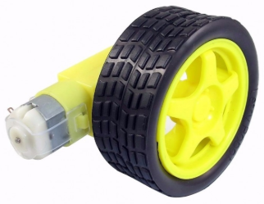
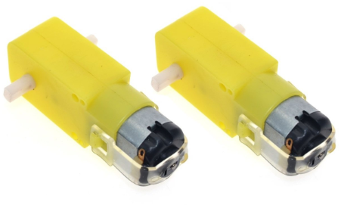
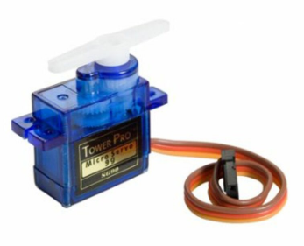
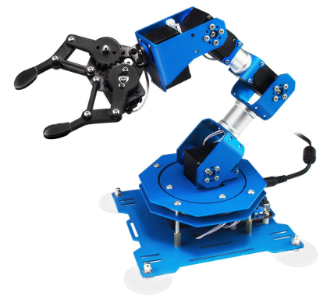
MOTORES

